Slide 1
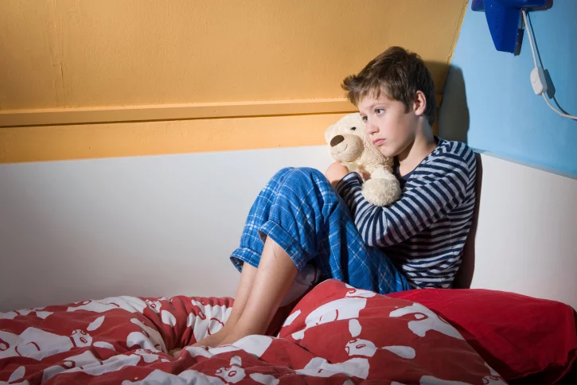
MALTRATO Y ABUSO INFANTIL
PS ROCIO DEL PILAR VILLAMIL

Slide 2
ALGUNOS DATOS
Una de cada 5 mujeres y 1 de cada 13 hombres declaran haber sufrido abusos sexuales en la infancia.
El maltrato infantil causa alteraciones en la salud mental y física que perduran toda la vida,
Es posible prevenir el maltrato infantil antes de que se produzca, y para ello es necesario un enfoque multisectorial.
Los programas preventivos eficaces prestan apoyo a los padres y les aportan conocimientos y técnicas positivas para criar a sus hijos.
La atención continua a los niños y a las familias puede reducir el riesgo de repetición del maltrato y minimizar sus consecuencias

Slide 3
MALTRATO INFANTIL
Se define como los abusos y la desatención de que son objeto los menores de 18 años.
Tipos de maltrato físico o psicológico.
Abuso sexual
Desatención, trabajo Infantil
Negligencia y Explotación sexual comercial
causen o puedan causar un daño a la salud, desarrollo o dignidad del niño, o poner en peligro su supervivencia,
La exposición a la violencia de pareja también se incluye a veces entre las formas de maltrato infantil.

Slide 4
Magnitud del Problema
Se calcula que cada año mueren por homicidio 41 000 menores de 15 años. Esta cifra subestima la verdadera magnitud del problema, dado que una importante proporción de las muertes debidas al maltrato infantil se atribuyen erróneamente a caídas, quemaduras, ahogamientos y otras causas.

Slide 5
Por que se maltrata?
Cualquier persona puede ser violenta. (Regulación emocional)
Cuando los padres no conocen otra forma de corregir.
Debemos recordar que los golpes y las humillaciones con maltrato.
Este tipo de acciones tienen resultados a corto plazo. Donde los niños obedecen , pero….....

Slide 6
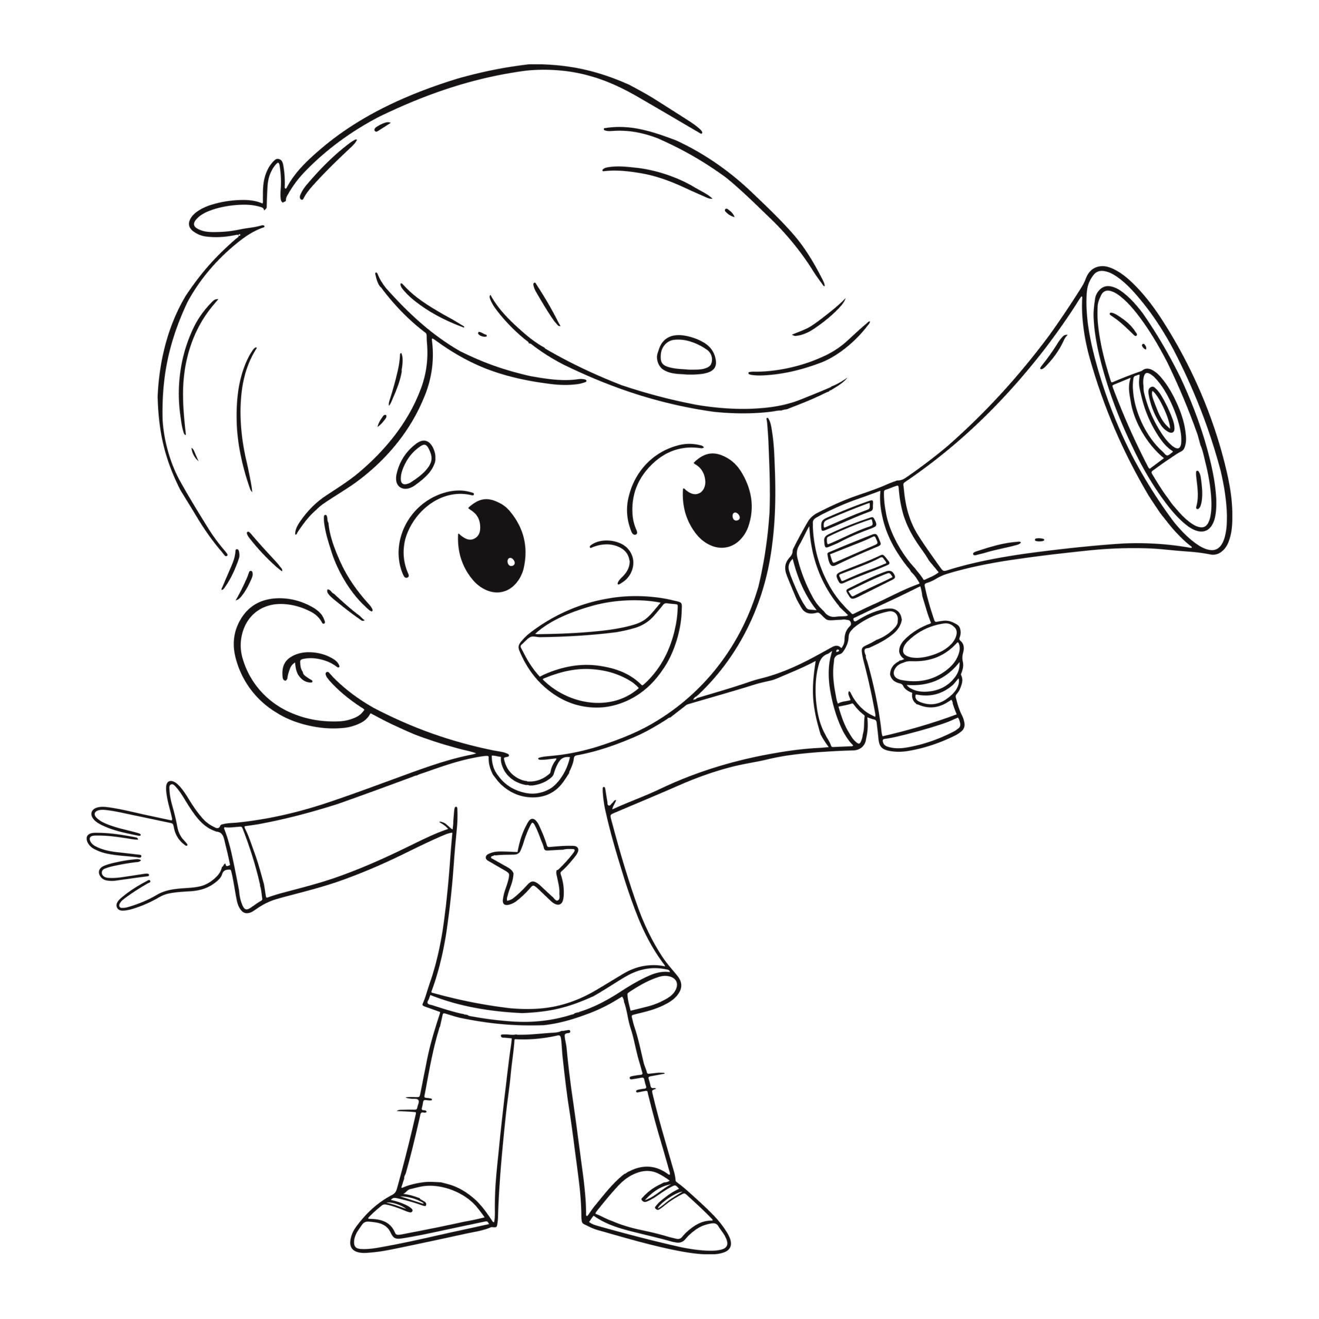
Que logramos con ello
Actuar por miedo y no por convicción.
Los niños no aprenden.
Los niños se convierten poco sensibles y altamente tolerantes a la violencia.
Repetición de Violencia

Slide 7
Consecuencias del Maltrato
Sufrimiento para los niños y las familias,
Estrés y se asocia a trastornos del desarrollo cerebral temprano.
Los adultos que han sufrido maltrato en la infancia corren mayor riesgo de sufrir problemas conductuales, físicos y mentales, tales como: actos de violencia (como víctimas o perpetradores);depresión; consumo de tabaco; obesidad; comportamientos sexuales de alto riesgo; embarazos no deseados; consumo indebido de alcohol y drogas.

Slide 8
Factores de Riesgo
Edad del niño
Características de los padres o cuidadores
Relaciones ( Familia)
Sociales y comunitarios.

Slide 9
PREVENCION
Para prevenir maltrato físico infantil es necesario tomar primero conciencia del hecho, y es que muchas veces como papás nos creemos superiores y sin defectos, y sobre todo pensamos que nunca debemos pedir perdón a nuestros hijos.
El estrés por los problemas del día a día nos hacen desquitarnos con los más débiles, nuestros hijos.

Slide 10
NO OLVIDEMOS QUE ….
Nunca tengas miedo de pedir disculpas a tu hijo. Los niños deben saber que los adultos también nos equivocamos y somos capaces de reconocerlo.
Jamás pongas un sobrenombre a tu hijo, ya que puede dañar su autoestima.
Felicita a tu hijo cuando realice alguna tarea o por su buen comportamiento.
Si sientes que estás perdiendo el control, retírate a tu habitación hasta que pase ese momento, los niños no tienen la culpa de nuestros problemas.

Slide 11
VIDEOCLIP
blob:https://www.youtube.com/5957c25c-5f17-4da5-8a76-ea0aa159aa8b
LA HISTORIA DE PABLO

Slide 12
ABUSO SEXUAL
Entenderemos por Abuso Sexual Infantil cualquier conducta de tipo sexual que se realice con un niño o niña, incluyendo las siguientes situaciones:
1. Tocamiento de genitales del niño o niña por parte del abusador/
2. Tocamiento de otras zonas del cuerpo del niño o niña por parte del abusador/a
3. Incitación por parte del abusador/a al tocamiento de sus propios genitales
4. Penetración vaginal o anal o intento de ella ya sea con sus propios genitales, con otras partes del cuerpo (Ej.: dedos), o con objetos (Ej.: palos), por parte del abusador/a.
5. Exposición de material pornográfico a un niño o niña (Ej.: revistas, películas, fotos) o situaciones sexuales adultas.
6. Contacto bucogenital entre el abusador/a y el niño/a.
7. Exhibición de sus genitales por parte del abusador/a al niño o niña. 8. Utilización del niño o niña en la elaboración de material pornográfico (Ej: fotos, películas).

Slide 13
COMO SABER CUANDO UN NIÑO ES VICTIMA DE ABUSO SEXUAL
Pesadillas y problemas de sueño.
Desórdenes alimentarios.
Ideas e intentos suicidas.
Cambios en el rendimiento escolar.
Alteraciones del lenguaje y la motricidad.
Aislamiento.
Agresividad.
Miedo generalizado o ante la presencia de determinadas personas.
Dificultad para expresar sentimientos
Conocimiento y términos sexuales inapropiados para la edad.

Slide 14
COMO PREVENIR EL ABUSO SEXUAL EN LOS NIÑOS Y NIÑAS
Habla con claridad a los niños acerca de los riesgos que los rodean.
Conversa con tus hijos y bríndales confianza.
Debes estar pendiente de las salidas al parque o a la casa de amigos.
Los niños deben conocer los teléfonos de las personas de confianza.
Enséñale a tu hijo que existen partes del cuerpo íntimas y fortalece su autoestima.
No envíes a tus hijos a hacer mandados solos.
Enséñale a tu hijo la diferencia entre secretos malos y buenos.
Supervisa los sitios web que visitan tus hijos.
Enséñale a tus hijos a no aceptar ‘regalos’ a cambio de favores.

Slide 15
¿DÓNDE BUSCAR AYUDA?
Todos los casos de abuso sexual infantil deben ser denunciados, es responsabilidad de todos y todas.
Llamar a la línea de atención del Instituto Colombiano de Bienestar Familiar: 141
Unidad de Delitos Sexuales
Fiscalía
Comisarías de Familia
Estaciones de Policía
Clínicas y Hospitales

Slide 16

Cuidado, se puede romper
Trae sueños

Slide 17
Gracias

